Slide 1

LIFEGAME
올바른 원형의 활용방법 분석 및 활용방안
20163158 김남효 20160769 박호연

Slide 2
목차
1.
우리가 사용한 프로그램
2.
실행 화면
3.
코드 설명
- Cell class
- Lifegame class
- Load class
4.
마무리

Slide 3
우리가 사용한 프로그램
Visual Studio 2015
Qt 5.9.2

Slide 4
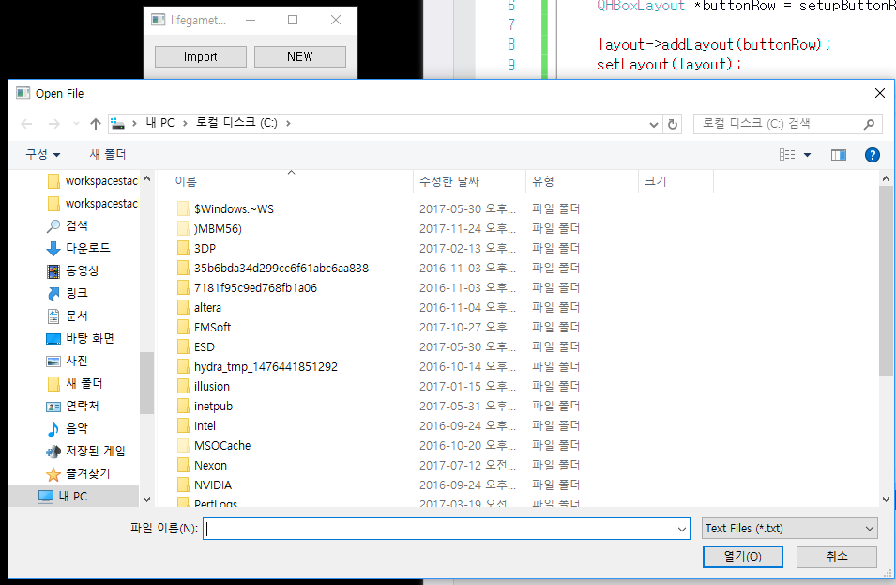
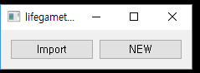
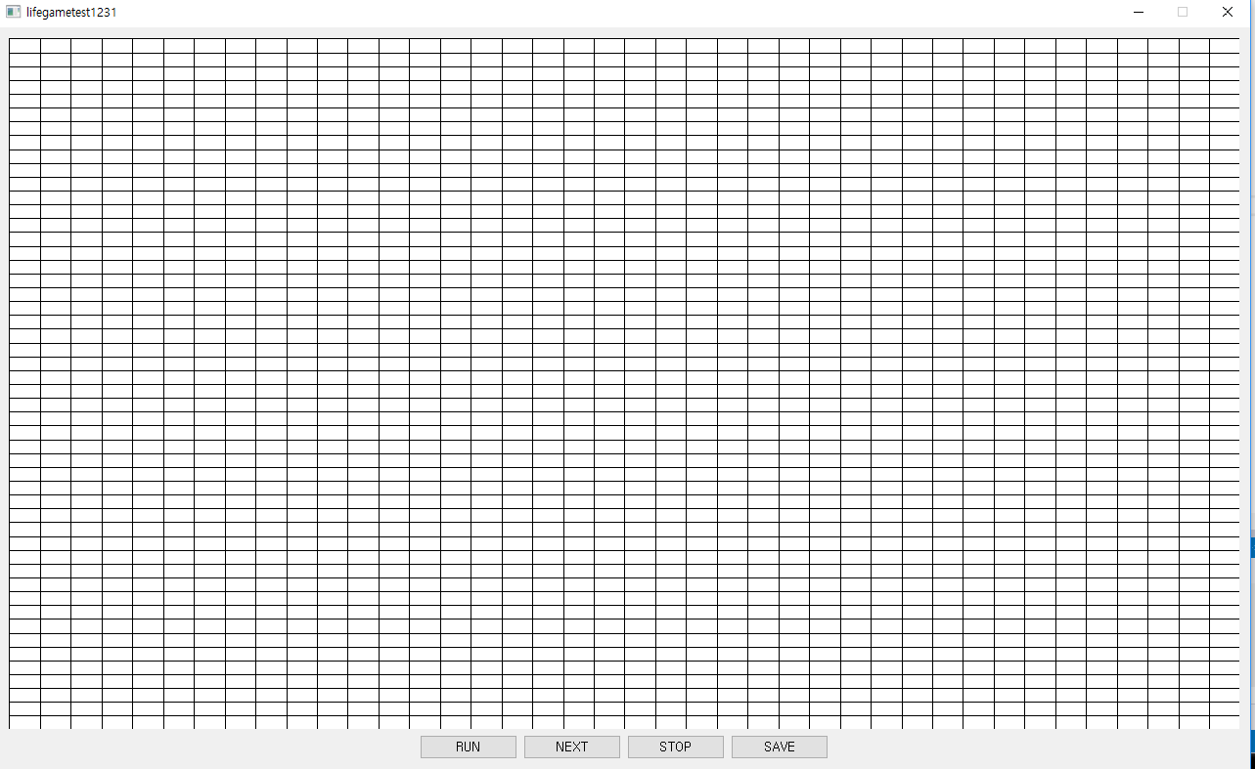
실행 화면(첫 화면)
Import를 클릭 시
new를 클릭 시

Slide 5
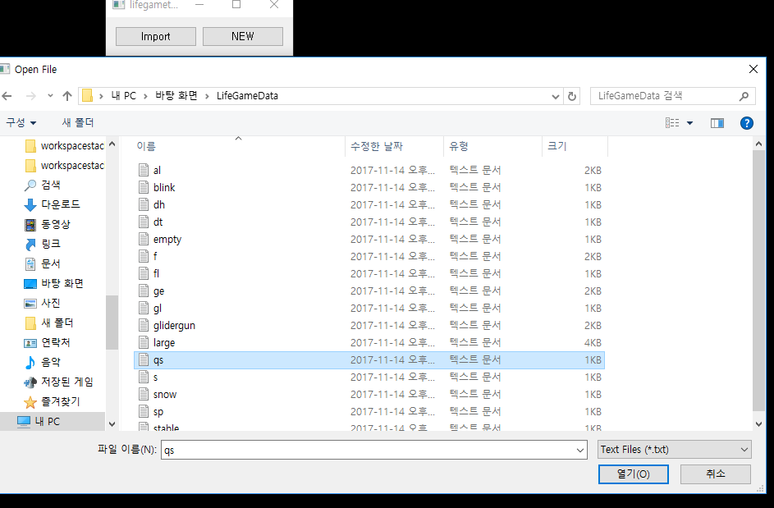
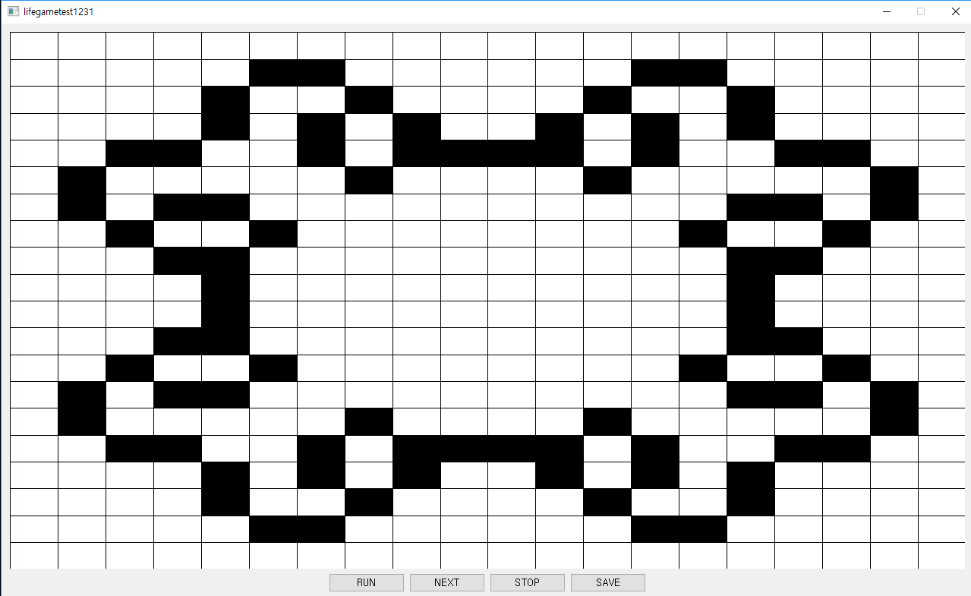
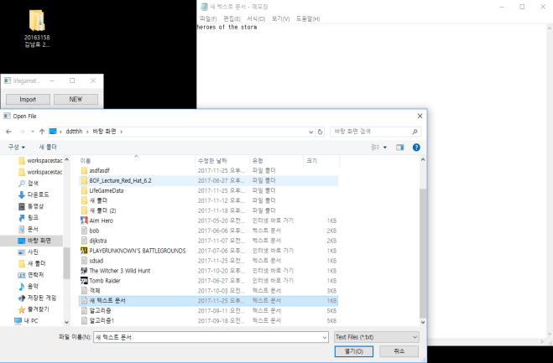
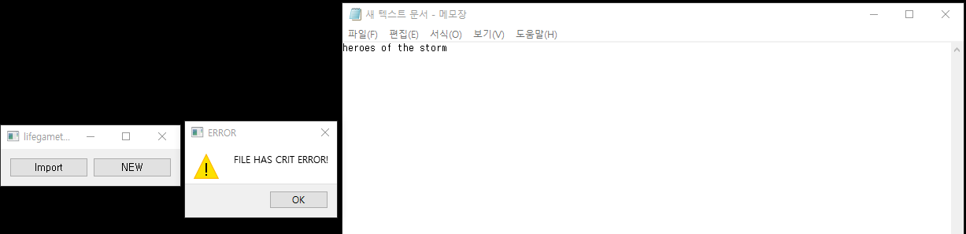
실행 화면(파일 읽기)
error

Slide 6
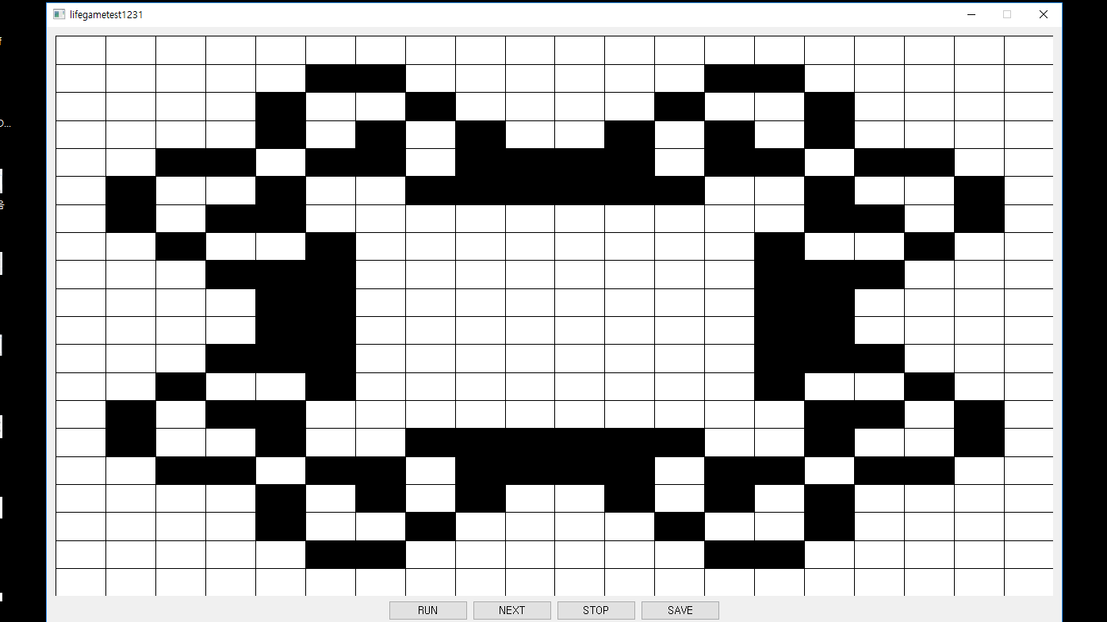
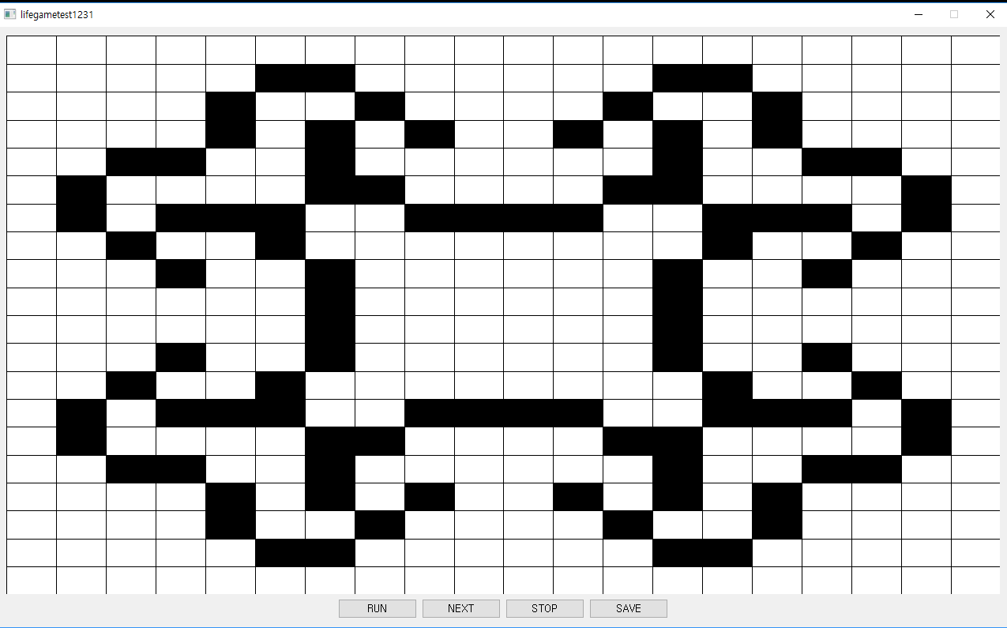
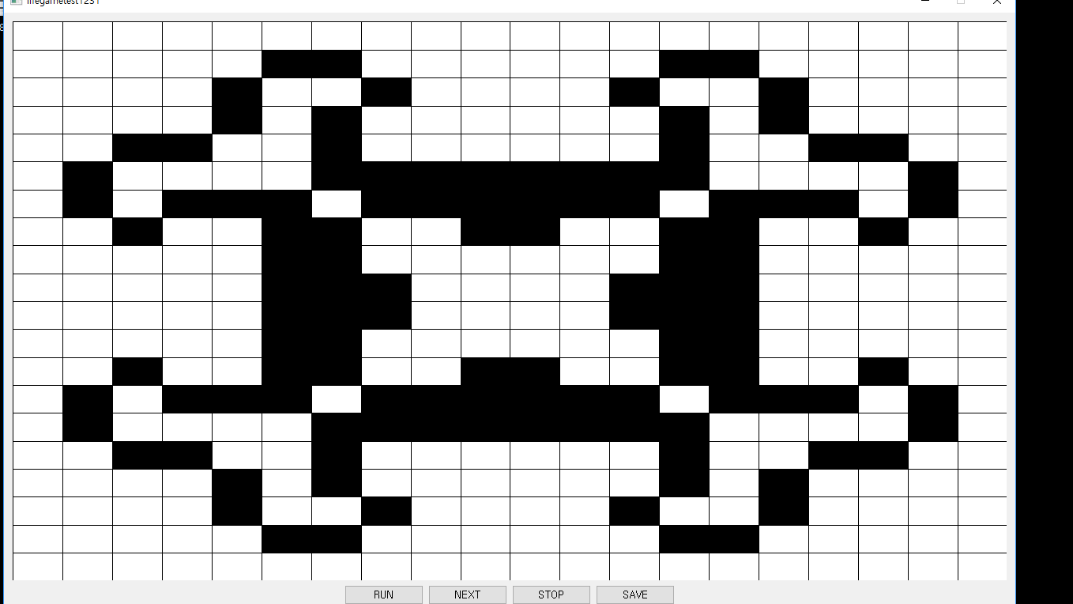
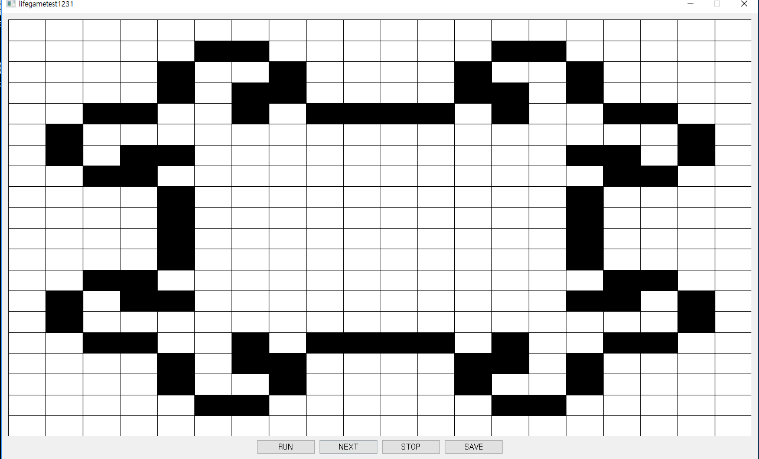
실행 화면

Slide 7
Cell class
버튼이여서 클릭이 가능하게 만듬
클릭 이벤트 처리
타입을 지정해서 LIVE cell인지 DEAD cell인지 구분

Slide 8
코드 설명(Cell class)
Cell::Cell(QWidget *parent,int row, int column)
: QFrame(parent)
{
this->type = DEAD; //all is DEAD(initializing)
setFrameStyle(QFrame::Box);
this->button = new QPushButton(this); //make button
this->button->setSizePolicy(QSizePolicy::Expanding, QSizePolicy::Expanding);
this->button->setFixedSize(1280/column, 720/row);
QHBoxLayout *layout = new QHBoxLayout(); //가로로저장하는 레이아웃을 만듬
layout->addWidget(this->button); //버튼을 레이아웃에 넣기
setLayout(layout);//
layout->setStretchFactor(this->button, 1); //버튼의 늘림인자를 1로 조정
layout->setContentsMargins(0, 0, 0, 0);//여백 0
layout->setSpacing(0);//space = 0
connect(this->button, SIGNAL(clicked()), this, SLOT(click())); // 버튼이 눌렸을 때 작업
set_color();
}

Slide 9
코드 설명(Cell class)
void Cell::click() //when button clicked, this event will occur
{
if (this->type == DEAD)
type = LIVE;
else
type = DEAD;
settype(type);
}
cell_type Cell::gettype() const
{
return(this->type);
}
void Cell::settype(cell_type type)
{
this->type = type;
set_color();
}

Slide 10
코드 설명(Cell class)
GlobalColor Cell::get_color()
{
switch (this->type)
{
default:
case DEAD:
return white;
case LIVE:
return black;
}
}
void Cell::set_color() //click을 하면 type이 변한다. 그리고 그 타입이 변했으니 색깔도 그에 맞춰서 변해야 한다. 그 작업을 하는 것이다.
{
GlobalColor color = get_color();
this->button->setPalette(QPalette(color, color));
this->button->setAutoFillBackground(true);
this->button->setFlat(true);
}

Slide 11
LifeGame class
Row, column에 맞춰 개수에 맞는 cell 설정
Run, next, stop, save 버튼 및 클릭 이벤트를 넣음
File에서 읽어온 데이터를 저장
LifeGame의 조건에 맞게 다음 동작들을 실행

Slide 12
코드 설명(Lifegame class)
LifeGame::LifeGame(QWidget *parent, int row, int column)
: QWidget(parent)
{
QGridLayout *set = setup(row, column);
QHBoxLayout *button = setbutton();
QVBoxLayout *layout = new QVBoxLayout();//이 레이아웃에 다 저장
layout->addLayout(set);
layout->addLayout(button);
setLayout(layout);
}

Slide 13
코드 설명(Lifegame class)
QGridLayout* LifeGame::setup(int rows, int column)
{
QGridLayout *set = new QGridLayout();
set->setHorizontalSpacing(0);
set->setVerticalSpacing(0);//셀은 수직으로던 수평으로던 연속적으로 이어져야해서 이 작업을 하였다.
set->setSpacing(0);
set->setAlignment(Qt::AlignHCenter);
for (int i = 0; i < rows; i++)
{
vector<Cell*> row;
this->cells.push_back(row);
for (int j = 0; j < column; j++) //입력된 row만큼 col만큼 버튼을 넣는 작업을 할것이다.
{
Cell *cell = new Cell(NULL, rows, column); // create new cell.
this->cells.at(i).push_back(cell);
set->addWidget(cell, i, j); //add cell in (i,j)
set->setColumnStretch(j, 1);
}
set->setRowStretch(i, 1);
}
return set;
}

Slide 14
코드 설명(Lifegame class)
void LifeGame::lifegame()//this function run with lifegame's condition.
{
check_live(); //check only live cell
//int data_count = is_live.size();
int i = 0, j = 0, k = 0;
for (int l = 0; l<this->is_live_count; l++) { //check live cell's next is Live Or Dead
int neighbor = 0;
int a = this->is_live[l].first; // a is x
int b = this->is_live[l].second;// b is y
if (a >= 1 && b >= 1) {
if (this->cells[a - 1][b - 1]->gettype() == LIVE)
neighbor += 1;
else {
this->new_live.push_back(xy(a - 1, b - 1)); //near of this cell is DEAD cell then push it in new_live vector.
i++;
}
}
if (neighbor < 2) { //if neighbor's count is less than 2 or more than 3 then this cell will be Dead.
this->copy_cells.push_back(_copy(a, b, 0));// So I will push that its type will be change.
j++;
}
else if (neighbor > 3) {
this->copy_cells.push_back(_copy(a, b, 0));
j++;
}
for (int o = 0; o < j; o++)
{
if (get<2>(this->copy_cells[o]) == 0) // if last element is 0 then DEAD 1 is LIVE
this->cells[get<0>(this->copy_cells[o])][get<1>(this->copy_cells[o])]->settype(DEAD); //get x and y and set this type
else
this->cells[get<0>(this->copy_cells[o])][get<1>(this->copy_cells[o])]->settype(LIVE);
}
for (int m = 0; m<i; m++) {
int c = this->new_live[m].first;
int d = this->new_live[m].second; .......
if (_neighbor == 3) {this->copy_cells.push_back(_copy(c, d, 1));
j++;
}

Slide 15
Load class
Load class: 프로그램 로드 창을 여는 클래스, 사실상 프로그램의 시작을 담당
프로그램 실행 시 Import와 NEW 버튼을 선택하여, 원하는 방향대로 프로그램 구동
Import를 선택할 경우, 파일 입력 다이얼로그창을 새로 열어, input 파일을 읽어온다. 정상 파일일 경우, 이후 해당 데이터값을 기준으로 game을 구동한다.
NEW를 선택할 경우, 기본적으로 정해진 row 수와 column 수를 가진 빈 game을 구동한다.
이후 설명할 코드는 파일 데이터를 읽어오는 함수 중 다이어로그 파트다.

Slide 16
Load class
bool Load::importFile()
{
//초기 설정
QString filename = QFileDialog::getOpenFileName(
0,
tr("Open File"),
"C://",
"Text Files (*.txt)"
);
새 다이얼로그를 여는 구간

Slide 17
Load class
//call dialog that can find file, to set file
if (filename == NULL)
{
row = 50, column = 40;
return loadflag = false;
}
//Exception handling, if not set any file, return this function and go to first statement
만약 다이어로그 오픈이 실패할 경우의 예외처리

Slide 18
마무리(Q&A)

